Slide 1


Slide 2
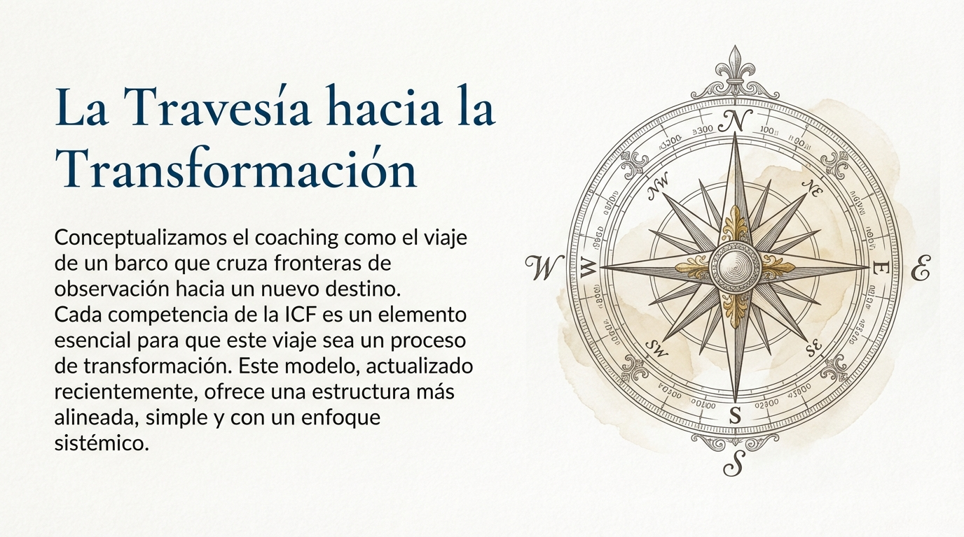

Slide 3
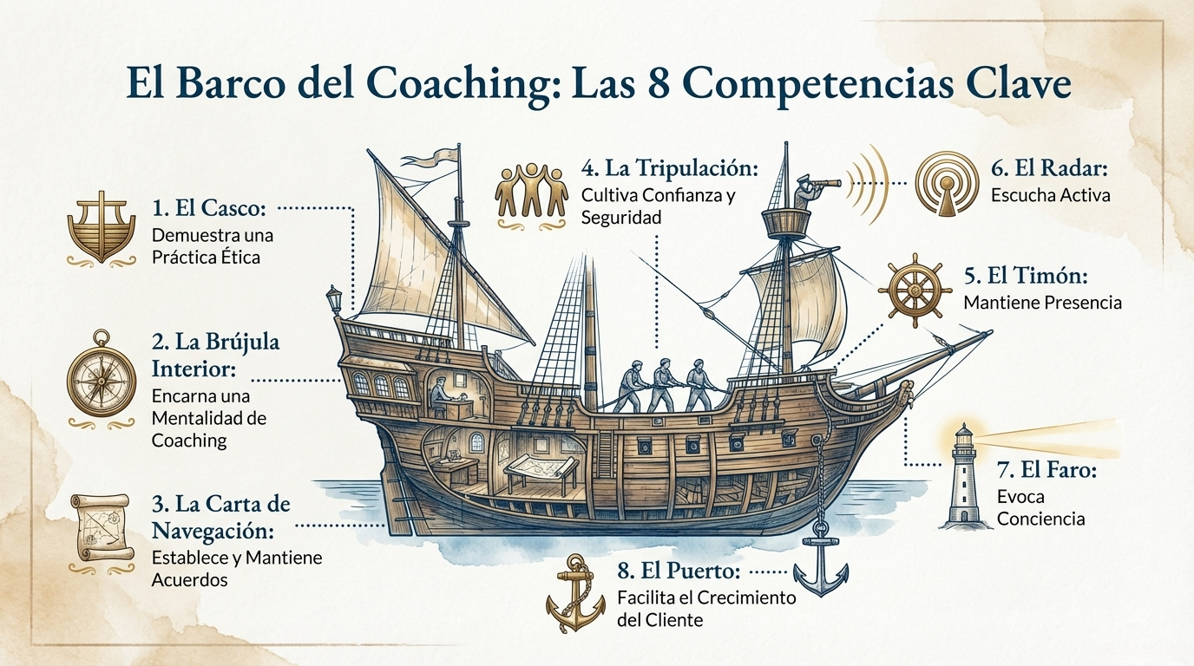

Slide 4
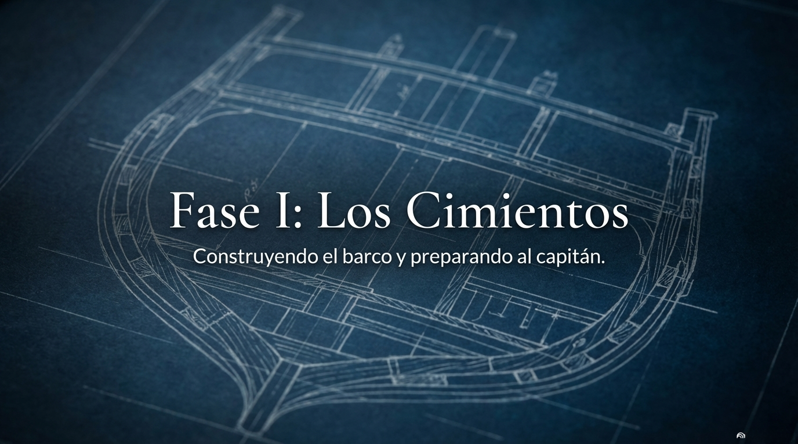

Slide 5
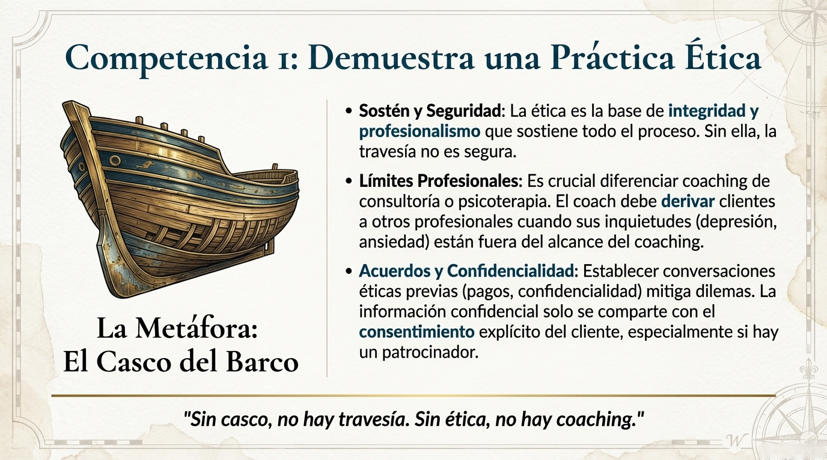

Slide 6
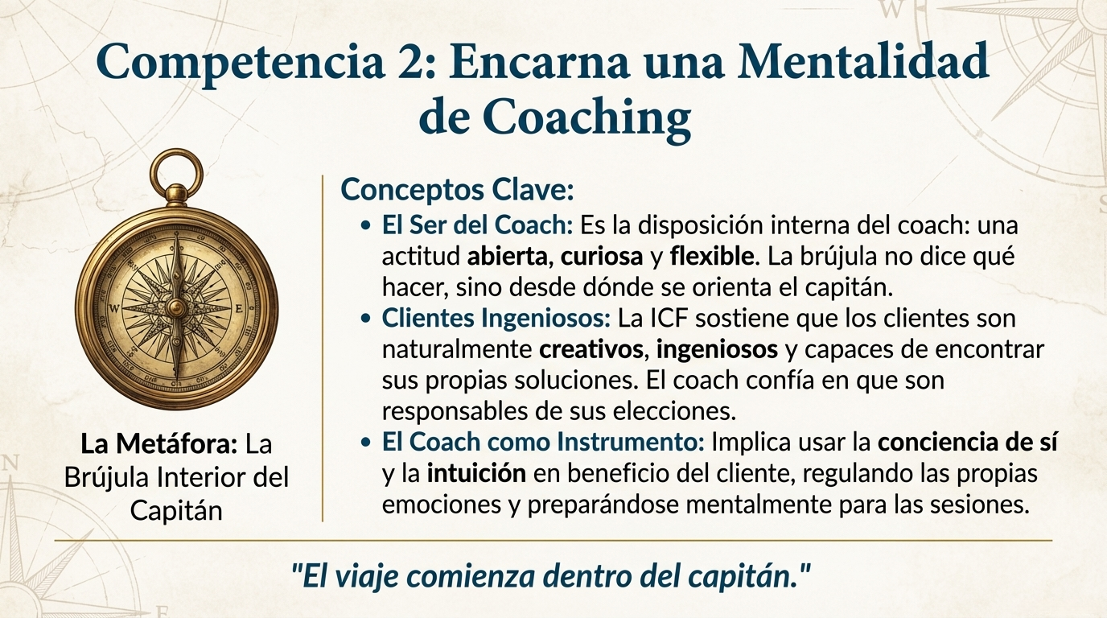

Slide 7


Slide 8
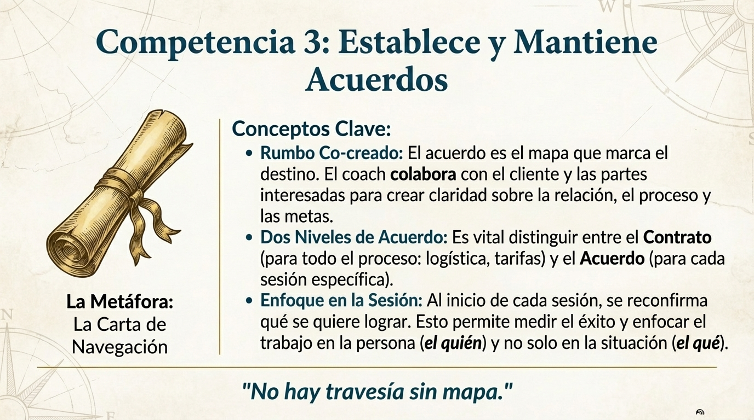

Slide 9
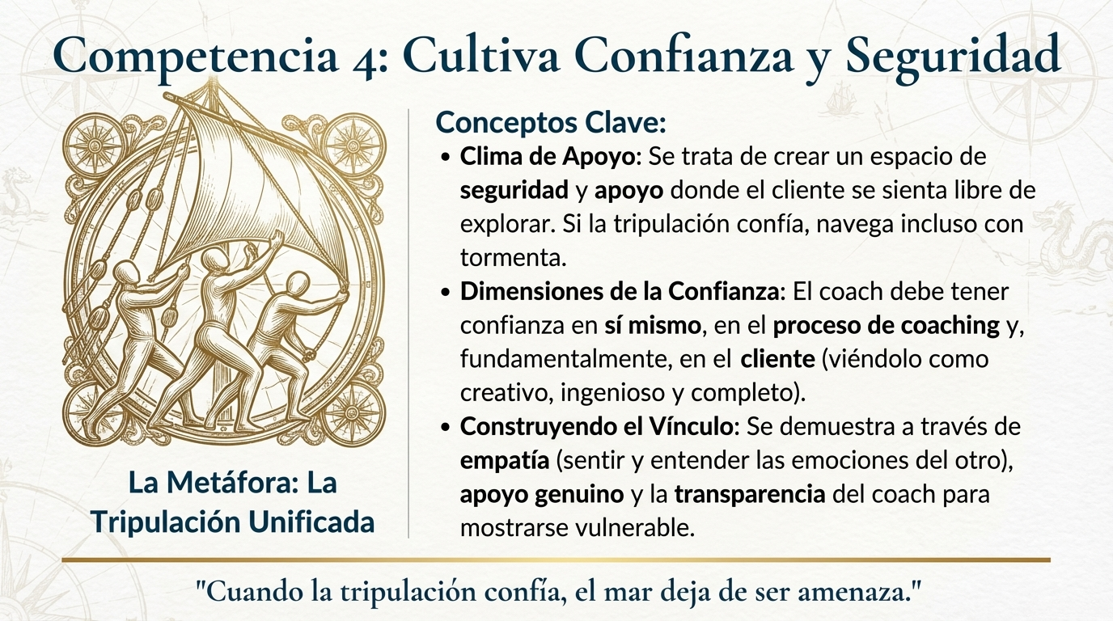

Slide 10


Slide 11
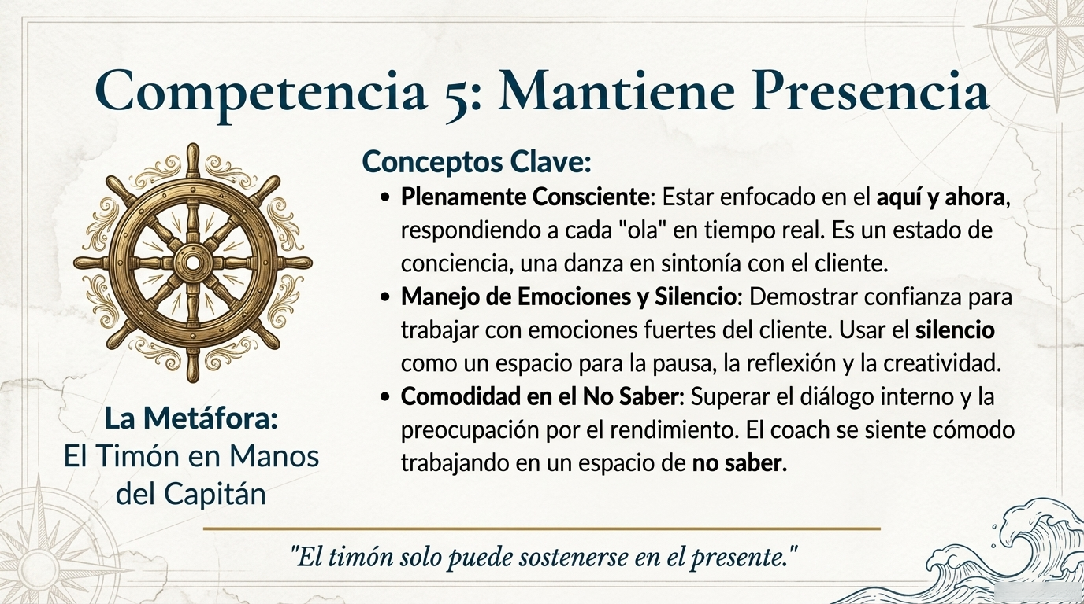

Slide 12
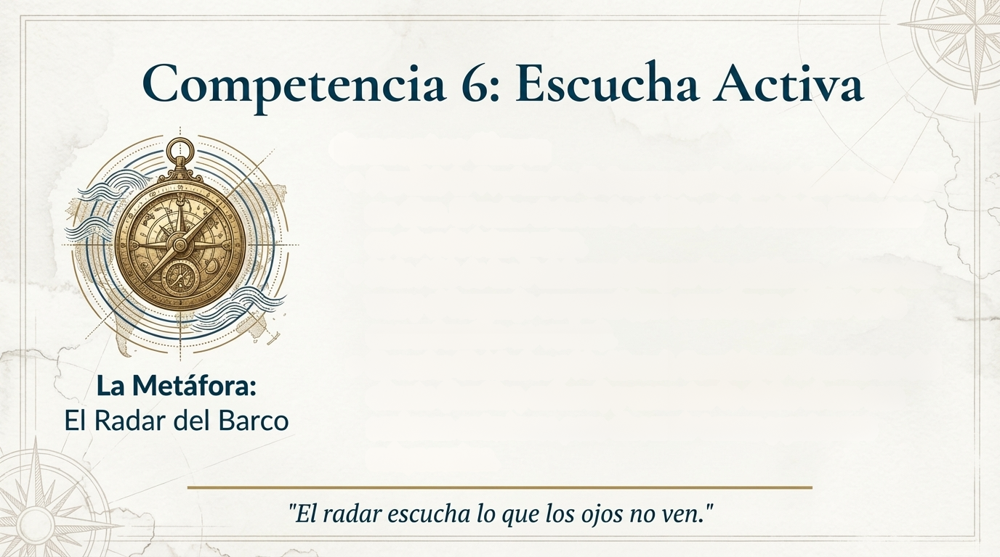
¿Qué es la escucha activa?
Definición de la ICF
El coach se enfoca en lo que cada cliente está y no está diciendo para comprender plenamente lo que se está comunicando en el contexto de los sistemas de cada cliente y para apoyar la auto expresión de cada cliente.

Slide 13
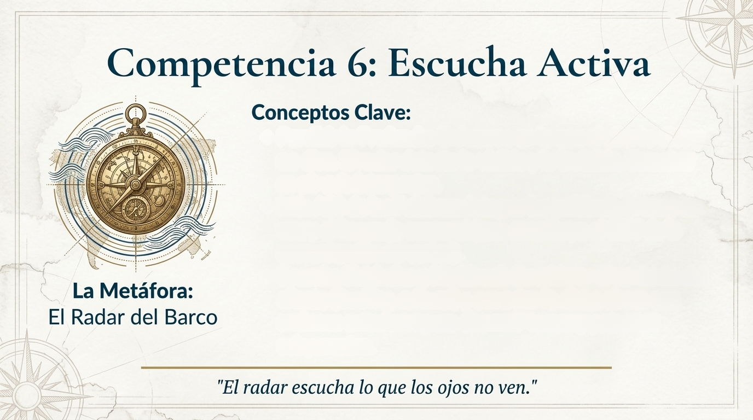
• Percibir lo Profundo: Enfocarse en lo que el cliente dice y
no dice. El radar detecta lo visible y lo invisible. Escuchar
es oír más interpretar.
• Más Allá de las Palabras: Integrar las palabras, el tono de
voz y el lenguaje corporal (que constituye el 55% de la
comunicación no verbal).
• Escucha Sistémica y No Lineal: Considerar el contexto del
cliente (familiar, cultural) y conectar lo dicho ahora con
sesiones anteriores para discernir temas y patrones
subyacentes.

Slide 14


Slide 15
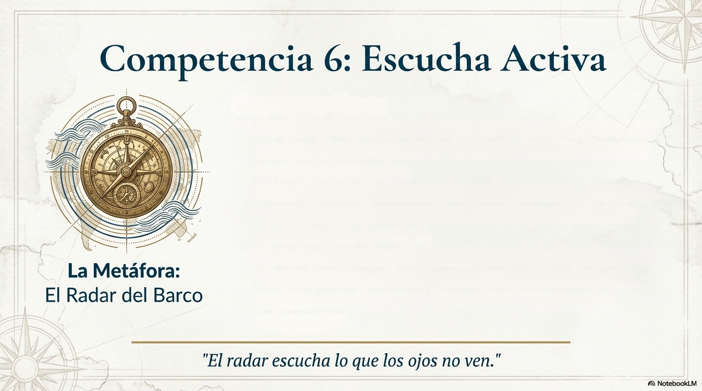
Comportamientos observables
  Considera el contexto, la identidad, el ambiente, las experiencias para potenciar el entendimiento de lo que está comunicando.
  Refleja lo que el cliente comunica para claridad y comprensión.
  Reconoce y pregunta cuando hay más de lo que cada cliente está comunicando.
  Nota, reconoce y explora las emociones, los cambios de energía, las señales no verbales.
  Integra las palabras, el tono de voz y el lenguaje corporal, para determinar el significado de lo comunicado.
  Nota tendencias de comportamiento y emociones (Patrones)

Slide 16
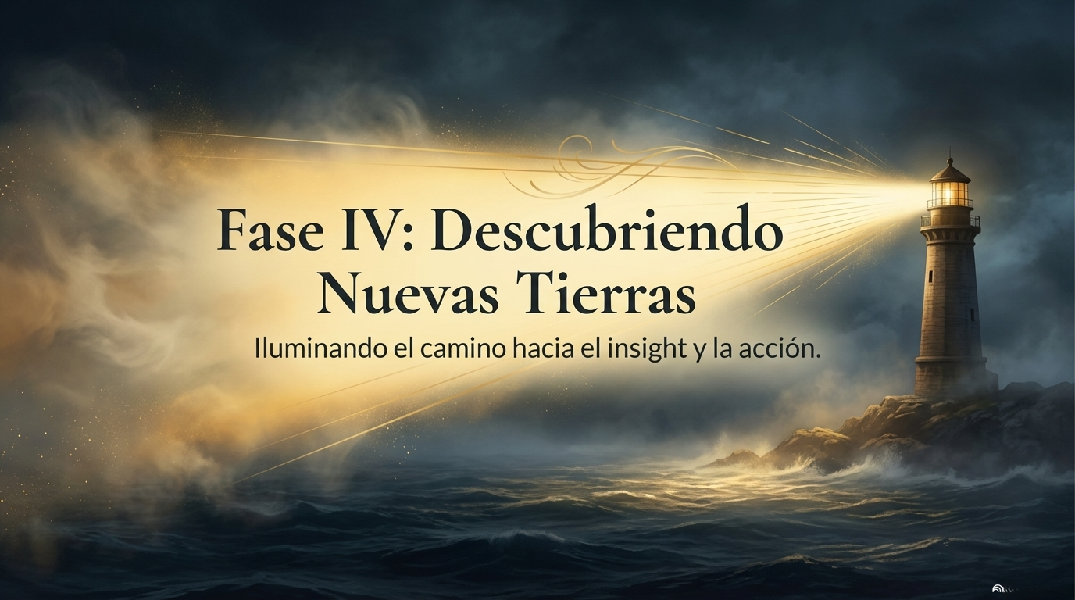

Slide 17
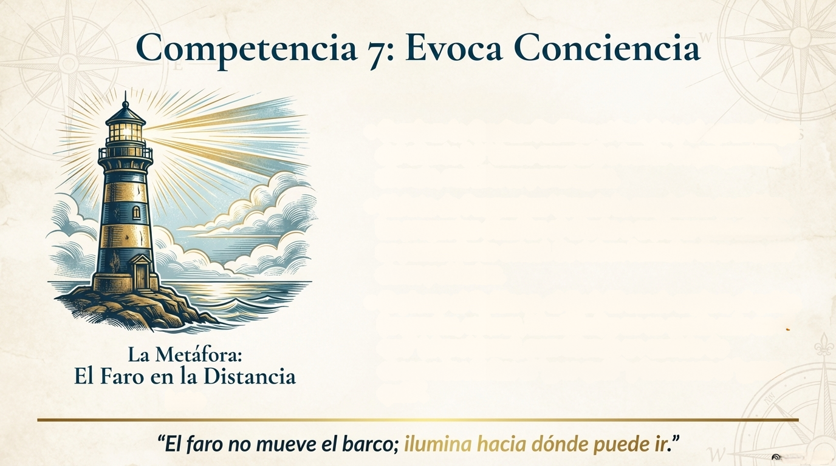
Definición de la ICF
El Coach facilita el entendimiento y el aprendizaje de cada cliente mediante el uso de herramientas y técnicas, como preguntas poderosas, silencio, metáforas o analogías.

Slide 18
¿Cuáles son las herramientas que tiene el coach para acompañar el evocar conciencia?

Slide 19
  Comunicación.
  Silencio.
  Preguntas poderosas
Ciclo de Presencia-Escucha-Pregunta “poderosa”

Slide 20
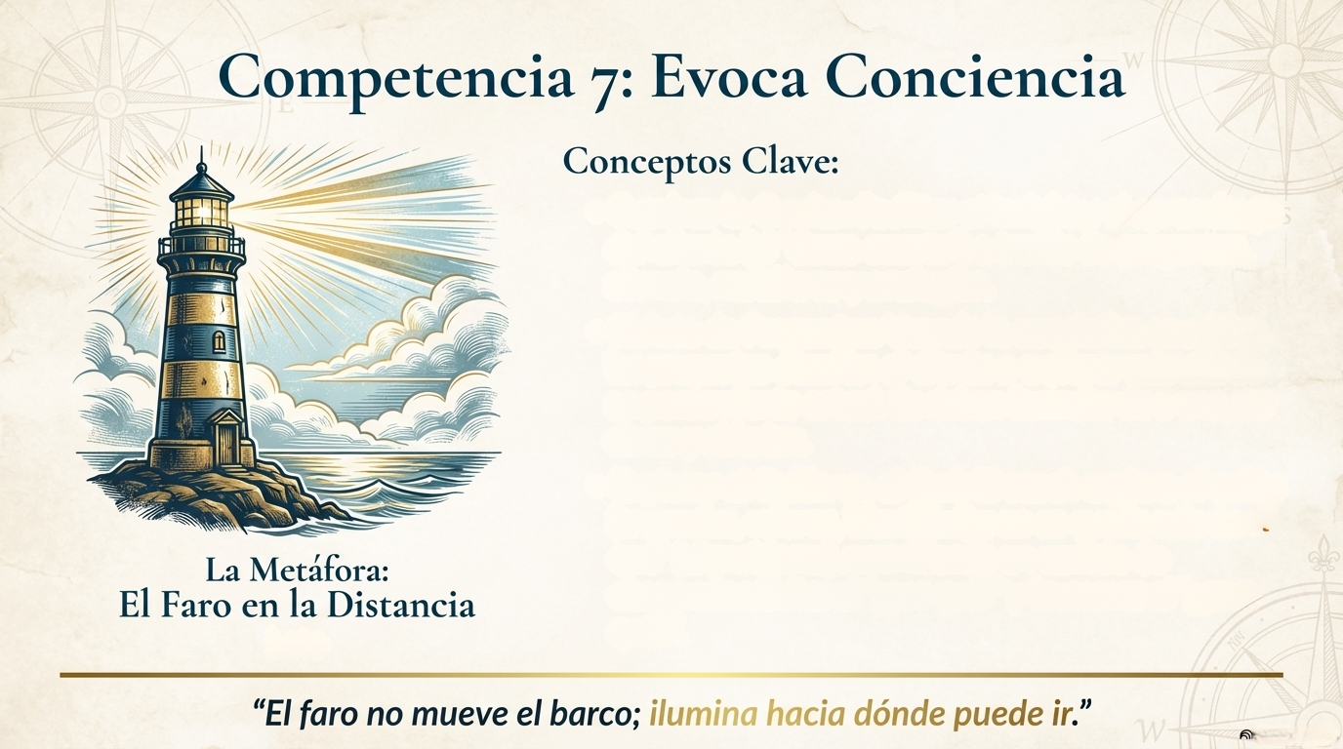
•lluminar lo Oculto: Facilitar el insight y el aprendizaje
del cliente (el "darse cuenta") a través de preguntas,
silencio, metáforas y analogías.
• El Arte de Preguntar: Usando la mayéutica socrática,
las preguntas desafían al cliente a explorar más allá de
su pensamiento actual. Se deben formular de a una, ser
claras y abiertas.
• Explorar el Quién vs. el Qué: El coach explora el quién
(creencias, valores, identidad) y no se queda solo en el
qué* (el problema), permitiendo un cambio de
observador. Evitar el "¿por qué?" y favorecer el "¿para
qué?". (OSAR)

Slide 21
Algunas situaciones que pueden surgir
  Hacer preguntas de formula o estándar.
  Hacer constantemente preguntas cerradas o direccionadas.
  No permitir los silencios.
  Preguntar con lenguaje técnico.
  Hacer preguntas para escuchar respuestas.

Slide 22
Comportamientos observables
  Considera la experiencia de cada cliente al momento de decidir qué podría ser más útil.
  Desafía al cliente como una forma de provocar conciencia o entendimientos.
  Hace preguntas sobre cada cliente, sobre su forma de pensar, valores, necesidades, deseos y creencias.
  Hace preguntas que ayudan a cada cliente a explorar más allá del pensamiento actual.
  Invita a cada cliente a compartir más acerca de su experiencia en el momento
  Nota lo que está funcionando para potenciar el progreso de cada a cliente.

Slide 23
Comportamientos observables
  Ayuda a cada cliente a identificar factores que influyen en patrones actuales y futuros de comportamiento, pensamiento o emoción.
  Invita a cada cliente a generar ideas sobre cómo pueden avanzar y lo que son capaces de hacer.
  Apoya a cada cliente a reencuadrar perspectivas.
  Comparte observaciones, entendimientos y sentimientos, sin apegos, que tienen el potenciar de crear un nuevo aprendizaje para cada cliente.

Slide 24
Pregunta para el grupo
  ¿Qué te llevas hasta este momento de esta travesía con el transatlántico?
  ¿Qué decisión tomas hoy para acercarte a ese coach que quieres ser?
  Cuando sientas inseguridad en sesión, ¿Qué competencia quieres entrenar para volver al rumbo?

Slide 25
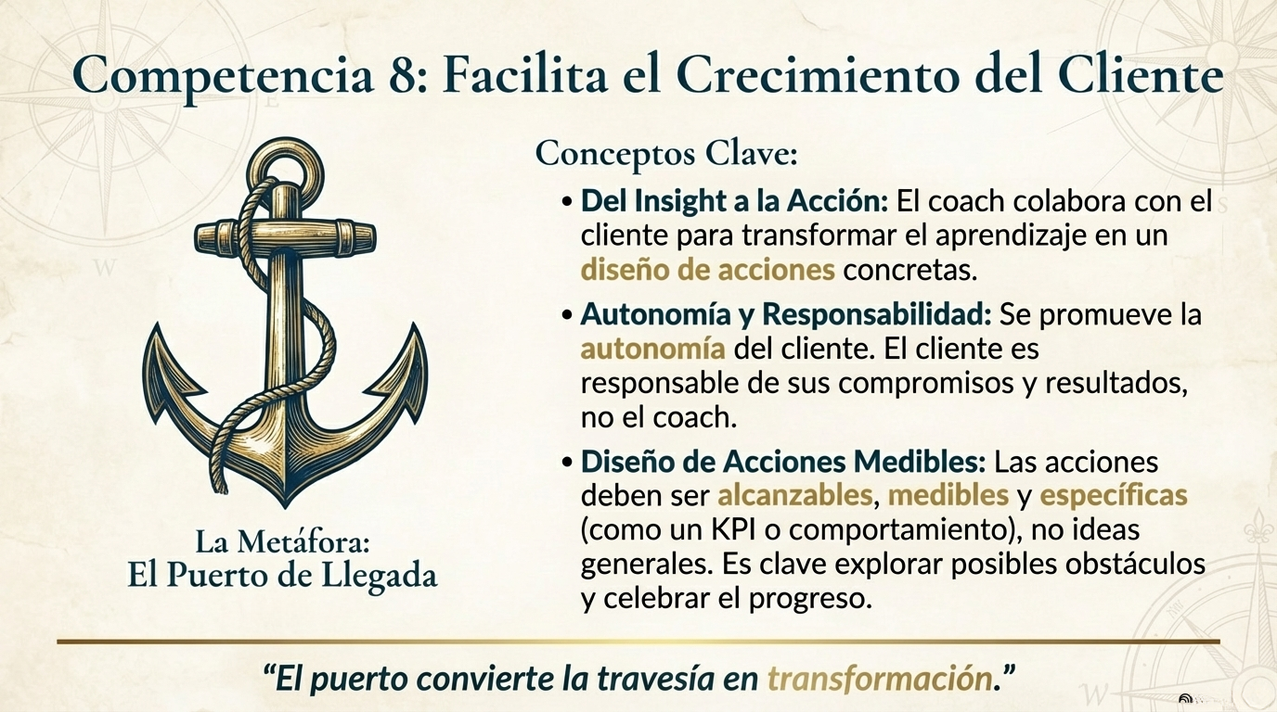

Slide 26
